Slide 1
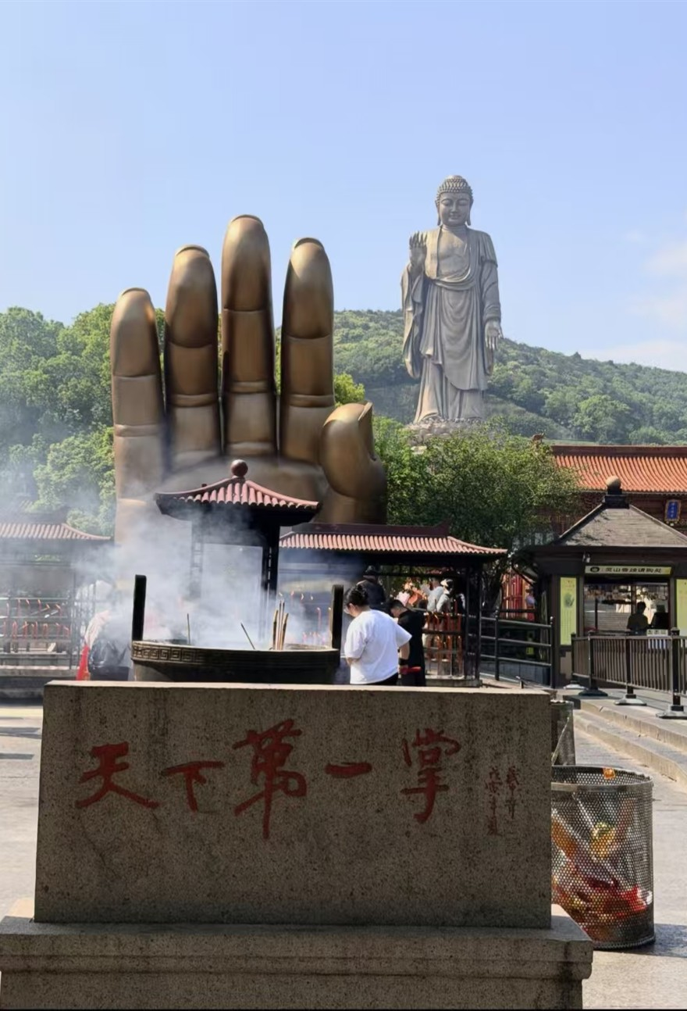
人工·智能算法精英大赛 · AI+场景创新赛道
灵小禅
面向真实景区复杂场景的 AI 数字人导游
融合多路知识检索 · 游客状态理解 · 多约束路线规划
让 AI 从「回答旅游问题」进一步走向「理解游客、规划行程、辅助游览决策」
项目仓库 github.com/Mao123-doc/lingshan-ai-guide | 初版汇报 · 2026.09
全部实验数据来自仓库 evaluation/results 真实记录，未虚构指标
Notes:
封面定位：10 秒内让评委知道这是一个 AI 景区导游系统。避免堆技术名词。

Slide 2
场景与痛点 · 02 / 14
传统景区导览难以处理复杂、动态、个性化的游客需求
“
“
“
“我带着 70 岁的父母，只有 3 小时，应该怎么游览？”
“14:30 有演出，我现在在某个景点，下一站去哪？”
“附近有没有适合轮椅通行的路线和卫生间？”
普通 FAQ 只有景点介绍，没有时间预算与多景点取舍
传统导览不感知当前位置与演出场次的动态衔接
通用大模型没有景区事实，也无行动能力与设施约束
景区智能导览真正面对的是 —— 多个问题同时存在
景区知识
游客个体状态
时间约束
空间约束
游览决策
单一「问答式」工具无法覆盖——景区需要的是一个会检索知识、会理解游客、会规划路线的智能体。
灵小禅 · 面向真实景区复杂场景的 AI 数字人导游
02
Notes:
用 3 个真实游客问题说明痛点：知识、个体状态、时间、空间、决策多约束并存。

Slide 3
问题抽象 · 03 / 14
真正的智能导游，需要同时解决「知识、理解、决策」三个问题
01
02
03
Knowledge
→
Understanding
→
Decision
→
知道景区
理解游客
规划游览
多路混合 RAG
场景状态解析
多约束路线规划
可靠获取景区知识
语义 · 专名 · 结构化事实
感知个体约束
时间 · 行动能力 · 偏好
生成可执行决策
满足硬约束与时间线
AI 数字人导游
理解游客 → 检索知识 → 辅助决策
灵小禅 · 面向真实景区复杂场景的 AI 数字人导游
03
Notes:
这一页是整套汇报的逻辑锚点：知识（多路RAG）、理解（场景状态）、决策（约束规划）三者汇聚为 AI 数字人导游。

Slide 4
系统方案 · 04 / 14
构建覆盖「问—懂—查—规划—交互」的 AI 导游闭环
01
02
03
04
05
游客
→
意图与游客状态解析
→
Hybrid RAG + 约束规划
→
LLM 生成
→
数字人 / 语音 / 地图 / 推荐
文本 / 语音 / 图片
谁 · 在哪 · 还有多少时间
多路检索 + 确定性路线
有证据的回答与解释
可交互的游览决策输出
一句话方案
游客的自然语言需求先被解析为结构化状态，再通过「多路检索拿事实 + 确定性规划算路线」，最后由大模型组织成有温度的回答——每一步都有据可查。
支撑层（辅助信息，不构成创新点）
Express · TypeScript
React 19 · Ant Design
ChromaDB + BGE 中文模型
edge-tts · ASR
Live2D 数字人
DeepSeek / Agnes LLM
后端框架、数据库与中间件只是支撑层；核心价值在中间「懂—查—规划」智能链路。
灵小禅 · 面向真实景区复杂场景的 AI 数字人导游
04
Notes:
极简流程：游客 → 状态解析 → Hybrid RAG + Route Planner → LLM → 数字人/语音/地图。不画工程架构大图。

Slide 5
核心创新 01 · Hybrid RAG · 05 / 14
多路混合 RAG：让不同性质的问题走不同的信息通道
不同问题 → 不同通道（真实映射）
检索流水线
游客问题
Vector 语义召回
“梵宫有多大规模？”
口语化 · 多约束 · 混合表达
语义 / 同义表达
BGE 中文向量，处理说法差异
问题分析 / Router
判断问题性质，决定检索通道
三路并行检索
Keyword 精确命中
“百子戏弥勒”在哪个区域？
Vector · Keyword · Structured
精确专名 / 编号
专名、短词、原文命中不漂移
RRF 统一候选 + Rerank
k=60 融合，精排上下文
Evidence → LLM 生成
Structured 字段级
《吉祥颂》14:00 场次多久？
带证据的回答 + 完整 Trace
结构化事实
时刻 · 时长 · 票价 · 开放窗口
创新不是「用了 RAG」，而是为不同类型的事实设计互补检索通道，并用 Trace 证明每路真实执行、召回了什么、如何影响最终回答。
灵小禅 · 面向真实景区复杂场景的 AI 数字人导游
05
Notes:
结合真实案例解释：语义问题→Vector；精确名称/编号→Keyword；票价/时间等结构化事实→Structured。

Slide 6
核心创新 01 · Hybrid RAG · 06 / 14
单一向量检索存在盲区：不同问题需要不同的信息获取机制
“灵山大佛有多高？”
单一向量检索的盲区
✓ 对应通道
向量可召回相似问法，但缺少精确事实对齐
Vector 语义召回
语义 · 常见问答
“百子戏弥勒” 在哪个区域？
单一向量检索的盲区
✓ 对应通道
近义词干扰下，向量可能被语义「带偏」
Keyword 精确命中
精确专名
《吉祥颂》14:00 场次演出多长时间？
单一向量检索的盲区
✓ 对应通道
向量难以稳定对齐「时刻 · 时长」字段
Structured 字段级保证
结构化事实
多路检索的价值：为不同类型的事实设计互补通道，减少「看似相关、实则漏检」，让回答有证据可依。
灵小禅 · 面向真实景区复杂场景的 AI 数字人导游
06
Notes:
用 3 个问题让不懂 RAG 的评委 15 秒内理解：为什么单一向量检索有盲区。

Slide 7
实验验证 · 消融 · 07 / 14
完整检索链在 50 题测试集上达到 98.0% 准确率
检索方式消融（Accuracy %）
组件消融（同一测试集）
98.0%
Full Retrieval
完整链路
90.0%
Full − Rerank
Rerank 贡献 +8.0pp（本轮观察）
98.0%
Full − Rewrite
Rewrite 本轮无差异（Trace 复核）
控制变量：同一 50 题测试集 · 同一模型（请求 deepseek-chat，Provider trace 返回 deepseek-flash） · 同一 Prompt / 参数 · 每题独立 session · retrievalTopK=8 / contextTopK=5 · 单变量消融，7 组 × 50 题 = 350 次真实 API 调用
灵小禅 · 面向真实景区复杂场景的 AI 数字人导游
来源 evaluation/results/ablation_20260917_013925 · git 0522c386 · 单次运行观察值
07
Notes:
最重要的数据页之一。图表按仓库真实消融结果绘制（94/66/96/98；组件 98/90/98），注明模型身份差异与单次运行观察值。

Slide 8
核心创新 02 · 场景状态理解 · 08 / 14
让 AI 理解「游客是谁、想去哪、还有多少时间」
系统解析出的 Scene State（结构化游客状态）
真实游客输入
当前地点
当前时间
“我带腿脚不方便的妈妈，现在是 13:00，在景区入口，只有三小时，还想看两点的《吉祥颂》，应该怎么走？”
南门入口（south_gate）
13:00
剩余时间
同行人
180 分钟
老人（with_elderly）
行动能力
演艺偏好
行动受限（limited）
《灵山吉祥颂》14:00
一段自然语言里同时包含：同行人、行动能力、当前时间、时间预算、演艺偏好、当前位置——这正是真实游客的说话方式。
必去 / 已游景点
缺失关键字段
由需求与路线引擎共同维护
无 —— 若缺失则主动追问
结构化字段：currentLocation · currentTime · remainingMinutes · partyType · mobility · interests · mustVisit · preferredPerformance · visited · missingCriticalFields
关键：系统形成可复用的「游客状态」，而不是只做一次性问答；信息不足时用自然语言追问，不猜不编。
灵小禅 · 面向真实景区复杂场景的 AI 数字人导游
08
Notes:
展示真实输入解析为结构化状态。字段来自 scene-state.ts 的 SceneStateSchema。

Slide 9
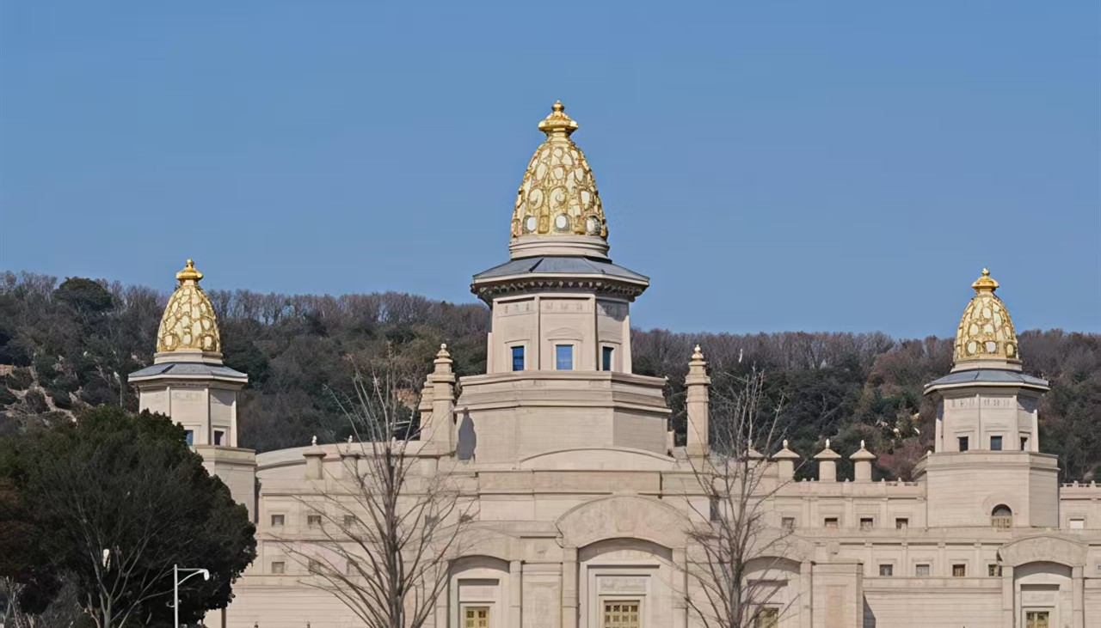
核心创新 03 · 多约束路线规划 · 09 / 14
路线生成由真实约束驱动，而不是模型「随口推荐」
真实路网与验证结果
约束输入 → 确定性规划
必去景点
时间预算
当前位置
行动能力 / 无障碍
演艺场次与时长
已游景点 · 开放窗口
Constraint Planner（确定性图搜索 + 校验）
灵山梵宫（《吉祥颂》演出地，LS-013）
▪ 23 个景点 POI
▪ 30 条路网边
LLM 负责理解与解释，但「路线可行」由算法裁决 —— 模型不能绕过硬约束宣布一条路线可行
▪ 2 场演艺（时刻·时长）
▪ 3 类设施
多段路径 + 步行时长
到达 / 等待 / 演出时间线
60/60
0
1.0
硬约束满足证明
可行性分类正确
硬约束违规 hard violations
不可行 P / R / F1
不可行 → 拒绝并给替代方案
确定性可复现：核心路线重复执行 9 次结果一致。步行时长等字段标记 estimated，需现场核验后才能称为运营级导航。
灵小禅 · 面向真实景区复杂场景的 AI 数字人导游
09
Notes:
路线不是 LLM 随机生成，而是由约束驱动的确定性搜索；配真实路网资产（23 POI / 30 边 / 2 演艺 / 3 设施）与 60 用例验证。

Slide 10
实验验证 · 系统化评测 · 10 / 14
建立覆盖「知识—理解—决策」的系统化评测体系
① RAG / Knowledge
② Scene Understanding
③ Route Planning
96.0%
40 / 40
60 / 60
48 / 50 通过
field accuracy 1.0
hard violations = 0
50 题 Fact Contract 评测
老人 / 儿童 / 轮椅 / 行动受限
可行性分类全部正确
Fact recall 0.970
时间约束 · 演艺偏好
不可行 P / R / F1 = 1.0
Retrieval success 50/50
必去 / 已游景点
10 组不可行用例诚实拒绝
失败题保留，不隐藏
缺失关键字段识别
确定性重复执行一致
真实 QA API · 每题独立 session
确定性场景抽取 · gold case
结构化约束验证
评测证据链（全部版本化）
Fact Contract
Retrieval Gold
Scene Gold
Route Validator
Runtime Smoke
Ablation
离线评测 ≠ 用户满意度；路线为结构化约束验证，步行时长标记 estimated。项目后续计划补充真实游客研究与运营方数据核验。
灵小禅 · 面向真实景区复杂场景的 AI 数字人导游
来源 baseline_20260917_020000 · scene_benchmark_v1 · route_validator_v1 · git 0522c386
10
Notes:
三张指标卡突出系统化评测体系本身是竞赛亮点；注明评测边界（离线评测≠用户满意度）。

Slide 11
场景还原 · 完整案例 · 11 / 14
一个复杂游客请求：三个创新如何协同完成
游客输入
“我带腿脚不方便的妈妈，现在是 13:00，在景区入口，只有三小时，还想看两点的《吉祥颂》，应该怎么走？”
创新二
创新一
创新三
交互
① 游客状态解析
② 景区知识检索
③ 约束规划
④ LLM 生成解释
Scene State：老人 · 行动受限 · 剩余 180 分钟 · 演艺偏好《吉祥颂》14:00
→
多路 RAG：演出时刻与时长 · 景点开放窗口 · 位置关系 · 无障碍信息
→
确定性搜索：多段路径 + 到达/等待/演出时间线，满足全部硬约束
→
为什么这么走 · 预计耗时 · 下一站 · 注意事项
对照：系统如何处理「不可行」与「信息不足」？
同样 3 小时但 10:00 出发 → 14:00 演出不可达：系统诚实拒绝，并给出满足时间预算的替代路线，不把需求「包装成可行」。
缺失当前时间 → 系统主动追问「你现在大约几点开始游览？」；缺失位置 → 继续澄清。不猜测、不编造、不留错误码。
灵小禅 · 面向真实景区复杂场景的 AI 数字人导游
11
Notes:
全片最重要的一页：用真实演示主线展示三个创新如何协同。来源：docs/competition/demo-script.md。

Slide 12

产品闭环 · 12 / 14
核心 AI 能力已封装为可实际交互的数字人导游
1
数字人交互
Live2D 实时渲染 · 口型同步 · 表情动作
2
语音问答
语音输入识别 + 语音播报，解放双手
3
智能问答
多路混合 RAG 流式回答，带证据可溯源
4
路线推荐
约束路线规划 + 地图 + 周边设施推荐
灵小禅 · 数字人导游（Live2D）
数字人是产品表现层，核心价值在背后的理解与决策链路
辅助功能
景点百科
周边设施
图片识别
情感分析
管理后台
灵小禅 · 面向真实景区复杂场景的 AI 数字人导游
12
Notes:
优先真实截图/素材：数字人形象为项目真实素材（Live2D 角色）。数字人是表现层，不包装成算法创新。

Slide 13
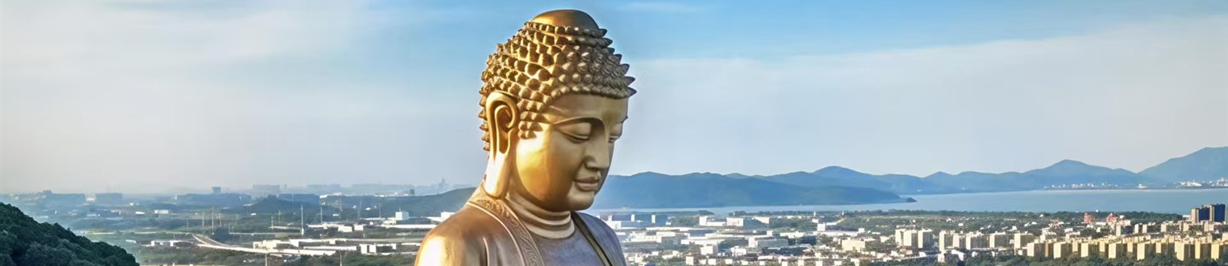
应用推广 · 13 / 14
核心能力可从单一景区复制到更多文旅空间
可扩展的文旅空间
古镇
博物馆
主题园区
灵山胜境（首个落地景区）
景区
校园
文旅综合体
已验证：50 题评测 · 场景 40/40 · 路线 60/60 · 真实产品闭环
景区专属资产：知识库 · 23 个 POI · 30 条路网边 · 演艺时刻 · 设施规则——全部数据与算法解耦，配置驱动。
同一套「数据配置 + 核心算法 + 交互层」骨架，替换知识库、POI、路线图与景区规则即可快速适配新场景。
需要替换（场景专属）
核心能力复用（不依赖具体景区）
· 知识库语料
· Hybrid RAG 多路检索
· Scene Understanding 场景解析
· POI / 路网 / 演艺
· Constraint Planning 约束规划
· AI 交互与证据链评测
· 景区规则与设施
工程化设计（数据与算法解耦、配置驱动、评测可复现）是可迁移性的基础；不依赖任何单点景区数据。
灵小禅 · 面向真实景区复杂场景的 AI 数字人导游
13
Notes:
证明系统可迁移、可推广。不堆虚假市场规模，强调数据与算法解耦带来的复用价值。

Slide 14
总结 · 14 / 14
让 AI 导游从「回答问题」走向「理解游客并辅助游览决策」
Hybrid RAG
Scene Understanding
Constraint Planning
可靠获取景区知识
理解个体需求
完成复杂游览决策
多路检索 · 证据可溯源
结构化游客状态 · 缺信息追问
确定性规划 · 硬约束裁决
最有说服力的三个真实实验数字
98.0%
40 / 40
60 / 60 · 0
完整检索链准确率（50 题消融）
场景理解 Gold 用例全部通过
路线可行性分类 · 硬约束违规
我们希望让 AI 真正理解游客当前需求，并基于可信景区知识与现实约束，辅助游客完成一次完整的游览决策。
灵小禅 · 面向真实景区复杂场景的 AI 数字人导游
全部数据来自仓库 evaluation/results 真实实验记录（git 0522c386）
14
Notes:
收尾：三个核心能力 + 三个真实实验数字 + 一句话总结。

